Slide 1
RIKKEISOFT

TRÌNH BÀY SẢN PHẨM MOBILE HACKATHON
“Augmented Reality – Real Animal”
Chủ đề 5: Tổ hợp các cảm biến điện thoại để tạo ra sản phẩm mới.
Team: Unity 2
Member : Nguyễn Hoàng Minh
  Phạm Tiến Đạt
  Phạm Minh Khoa
Hà Nội 16/11/2014

Slide 2
Nội dung
Giới thiệu tổng quan về Augmented Reality và Game Real Animal
Game Play và tính năng
Những hạn chế và hướng phát triển

Slide 3
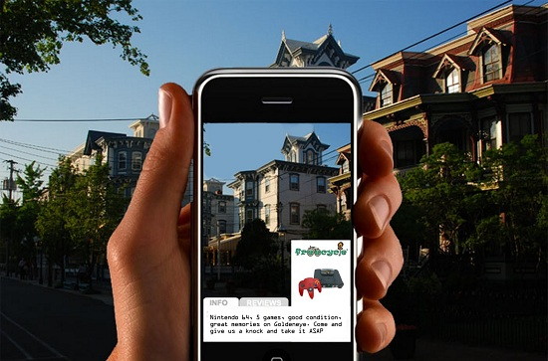
1. Giới thiệu về Augmented Reality (AR)
-Augmented Reality là gì?
Virtual Reality (Thực tế ảo).
Augmented Reality (AR)
Notes:
Trước khi nói tới Augmented Reality, chúng ta cần làm rõ khái niệm Virtual Reality (Thực tế ảo). VR là thuật ngữ dùng để miêu tả một môi trường mô phỏng bằng máy tính. Đa phần các môi trường tạo ra bởi VR chủ yếu là hình ảnh hiển thị trên màn hình máy tính hay thông qua kính nhìn ba chiều, tuy nhiên một vài mô phỏng cũng liên quan các loại giác quan khác khác như thính giác hay xúc giác.
Được phát triển từ VR, Augmented Reality (AR) được hiểu là công nghệ cho phép con người quan sát những vật trong thế giới thật thông qua một thiết bị điện tử nào đó. Khi đó ngoài những gì mắt thường ta nhìn thấy, thiết bị điện tử còn cho ta biết những thông tin khác liên quan đến vật đang được quan sát. Tóm lại, trong khi VR thay thế hoàn toàn thực tại bởi một thế giới mô ph
ỏng, AR chỉ bổ sung các chi tiết vào thế giới
thực tại.

Slide 4
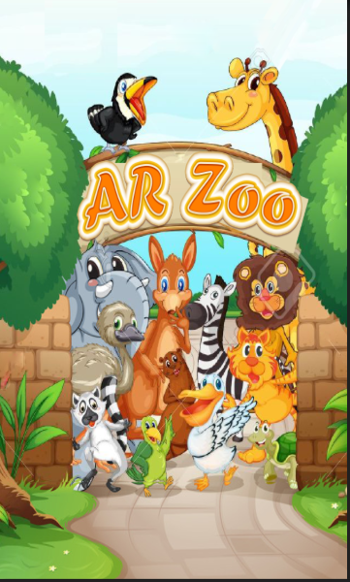
GIỚI THIỆU GAME REAL ANIMAL
-REAL ANIMAL là thể loại game giáo dục, bao gồm thông tin chữ và hình ảnh về các loài động vật được giới thiệu qua camera và mô hình 3D.
-Real Animal sử dụng Unity và Plugin Vuforia để xây dựng. Trong đó Vuforia hỗ trợ việc đưa AR vào game.
Notes:
Từ những khảo sát trên→ đưa ra được các thành phần chính của hệ thống sẽ được xây dựng là:

Slide 5
Kết luận
Về chất lượng đồ họa của Unity
Về khả năng hổ trợ đa nền tảng của Unity
Về giá thành
Yêu cầu hệ thống để chạy được Unity 3D
Notes:
Ứng dụng là một điển hình của việc phát triển một mô hình cơ sở dữ liệu Client/Server mà trong đó các máy Client không cần phải cài đặt các chương trình riêng biệt, người sử dụng chỉ cần thông qua một trình duyệt web bình thường cũng có thể thực hiện các chức năng để giao dịch và mua bán sản phẩm một cách nhanh chóng và tiện lợi nhất.

Slide 6
Lời cảm ơn
Cuối cùng em xin chân thành cảm ơn thầy Trương Công Đoàn cùng các thầy cô trong khoa Công nghệ thông tin – Viện Đại học Mở Hà Nội đã giúp đỡ em hoàn thành đồ án tốt nghiệp này.
Sinh viên: Nguyễn Hoàng Minh

